Slide 1
十二生肖分类识别
Classification and identification of the Chinese Zodiac
汇报人：人工智能3组

Slide 2
思路介绍，训练模型过程，时长和展示结果演示
01
陈增耀
数据集规模，训练集（验证集）、测试集样本分配
02
何毅
网络结构与网络对比实验分析
03
贺思超
超参个数，学习率对比实验分析确定学习率
04
韩熔
优化器和损失函数得到对比实验分析
目录
05
陈杰
CONTENTS

Slide 3
PART ONE
项目概述

Slide 4
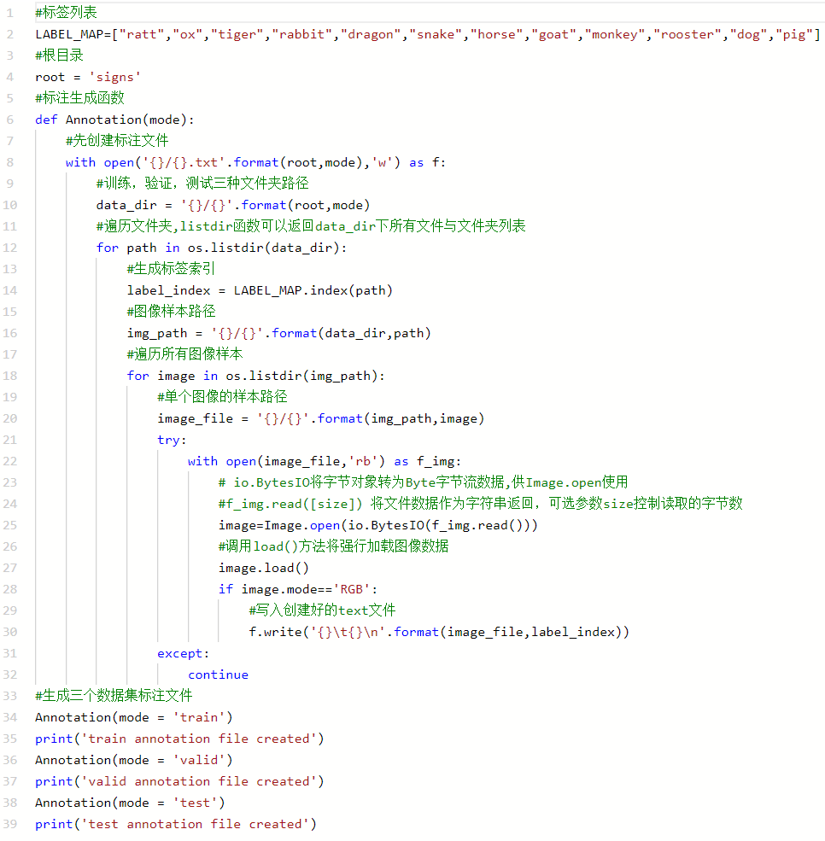
项目思路
（1）创建数据集标注文件
对训练集、验证集、测试集三个数据集进行标注。
（2）数据预处理
将原图随机裁切为224*224大小，训练集中的数据将有50%的概率水平翻转。
关键词

Slide 5
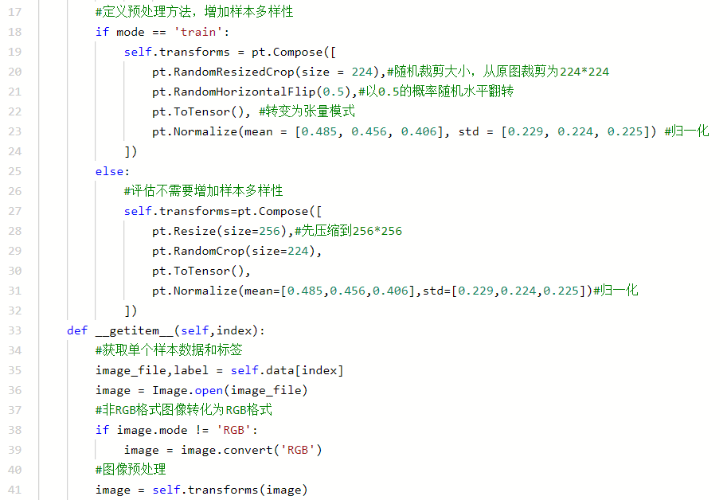
项目思路
（1）创建数据集标注文件
对训练集、验证集、测试集三个数据集进行标注。
（2）数据预处理
将原图随机裁切为224*224大小，训练集中的数据将有50%的概率水平翻转。
关键词

Slide 6
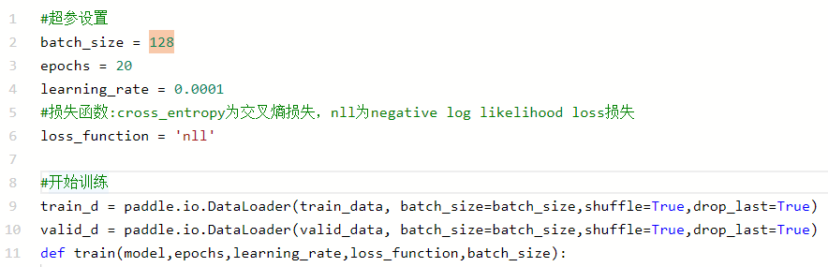
项目思路
（3）数据加载
使用paddle.io.DataLoader将数据加载进paddlepaddle框架中，设置参数batch_size，shuffle，dropout。
（4）搭建神经网络
搭建了两种经典CNN，VGG16与RepVGG
关键词

Slide 7
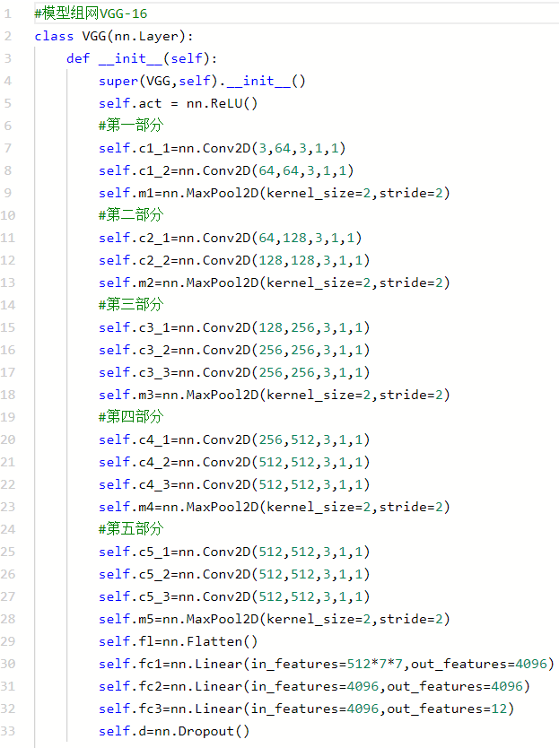
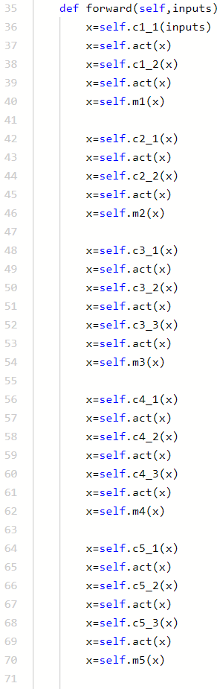
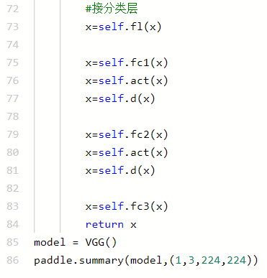
项目思路
（4）搭建神经网络
搭建了两种经典CNN，VGG16与RepVGG
（5）评估训练模型
对使用不同神经网络和不同优化器训练的模型进行评估，计算出accuracy、error rate、precision、recall四个值
关键词

Slide 8
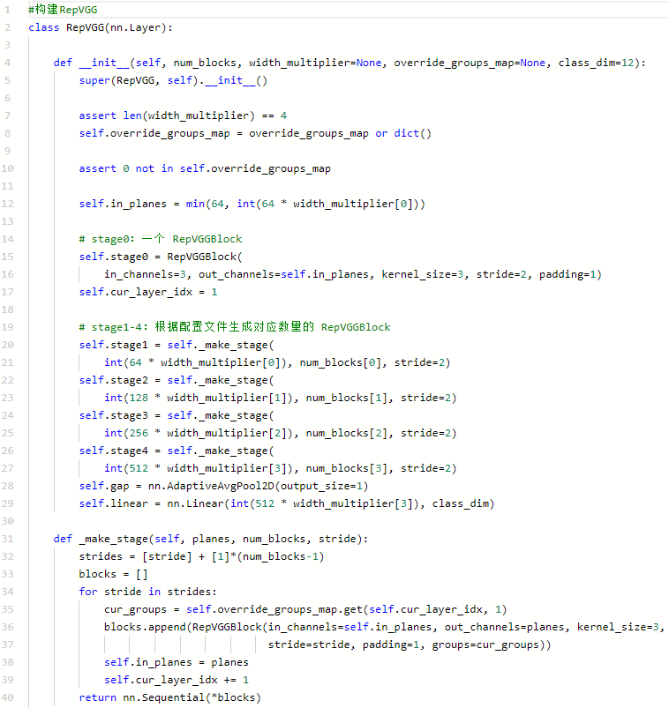
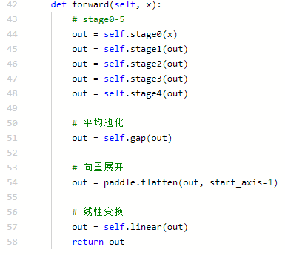
项目思路
（4）搭建神经网络
搭建了两种经典CNN，VGG16与RepVGG
（5）评估训练模型
对使用不同神经网络和不同优化器训练的模型进行评估，计算出accuracy、error rate、precision、recall四个值
关键词

Slide 9
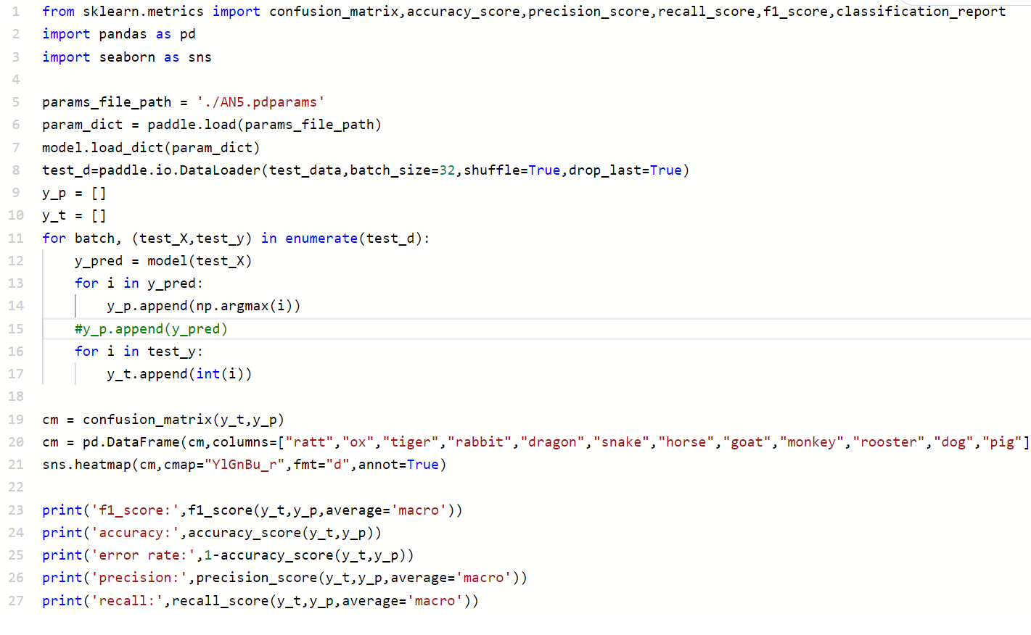
项目思路
（4）搭建神经网络
搭建了两种经典CNN，VGG16与RepVGG
（5）评估训练模型
对使用不同神经网络和不同优化器训练的模型进行评估，计算出accuracy、error rate、precision、recall四个值
关键词

Slide 10

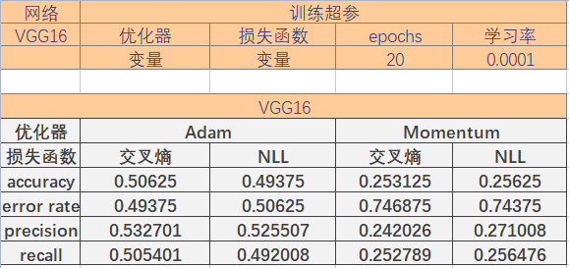
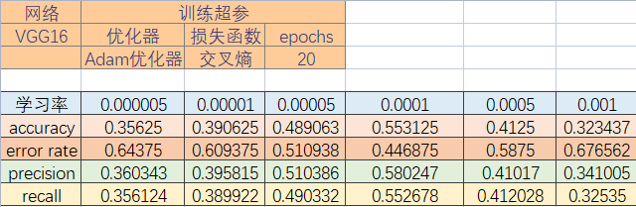
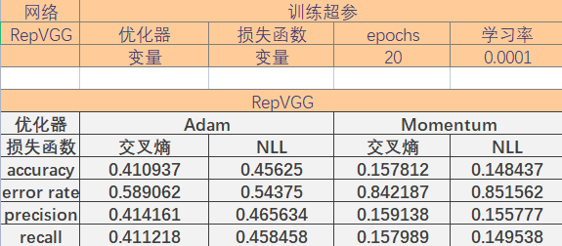
训练过程
Overview Of Training
训练工作量
以学习率为变量进行一系列训练，探索最合适的学习率，而后将学习率固化下来，根据不同优化器及损失函数进一步进行训练。
实验结果展现了14组数据，实际总的训练、实验时长至少超过48小时。

Slide 11
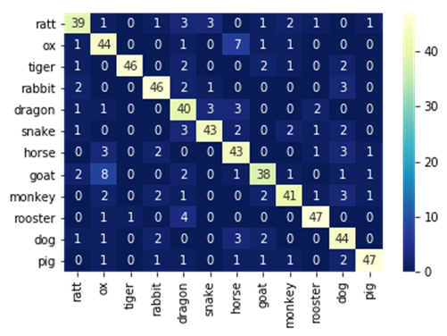
最终训练结果
accuracy: 0.833333 error rate: 0.166666 precision: 0.836218 recall: 0.833892
最终结果
最终结果准确率为83.33%，由于使用VGG16网络和训练集较大、输出结果较多导致训练较慢，若需要进一步提升还需要大量时间来进行提升。从混淆矩阵中可以看出一些有意思的东西，老鼠和龙的识别成功率较低，可能训练集中的图像风格不一，同一类别中都有较大的差别。牛也有可能识别为羊，马有可能识别成牛，因为这三类动物相似度较高。识别成功率较高的是猪和鸡，可能因为形态和颜色与其他种类的动物具有较大的差别。

Slide 12

结果展示
Achievement display
结果展示
https://aistudio.baidu.com/aistudio/projectdetail/4216249

Slide 13
PART TWO
数据集规模，训练集（验证集）、测试集样本分配
何毅

Slide 14
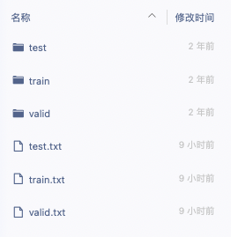
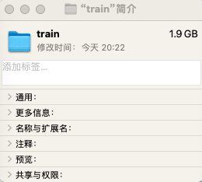
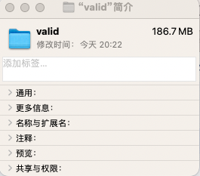
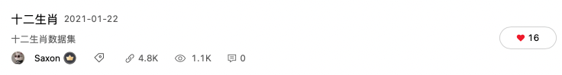
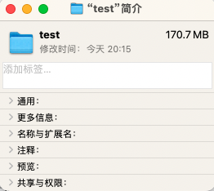
数据集大小及样本分配
数据集来自paddlepaddle的公开数据集，包含十二生肖共12种动物，压缩包约2.2G，包含8336张图片
其中，训练集7096张，验证集639张，测试集601张

Slide 15
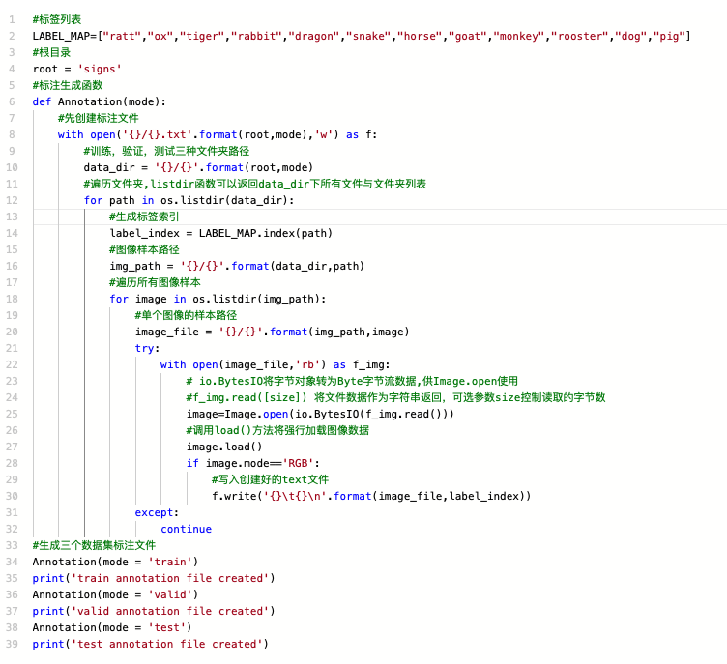
标签标注
在训练时读取图片信息时使用了python的io流
如果在训练时使其读取，会需要比较多的额外时间。
所以我们预先进行标签标注，把图片相关信息以及标注存入txt文件中，训练时直接读取txt，可以节约很多训练时间

Slide 16
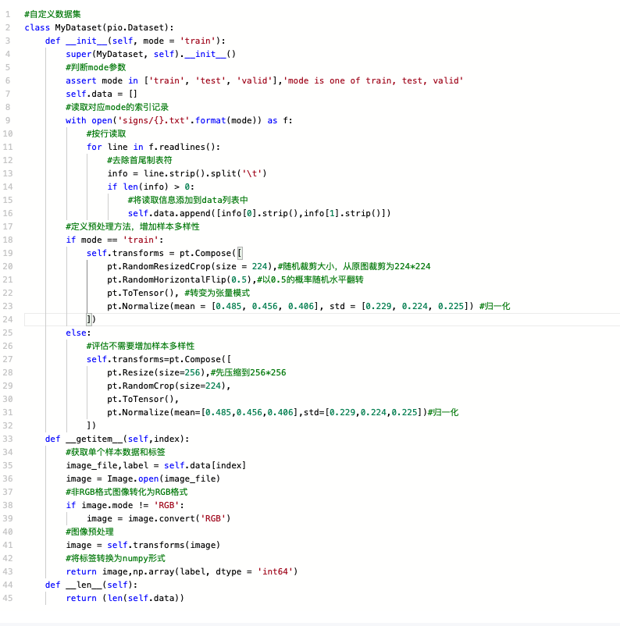
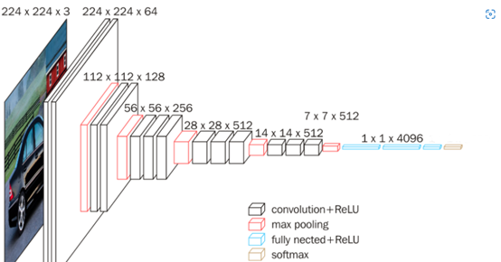
数据预处理
市场数据分析
您的内容打在这里，或者通过复制您的文本后，在此框中选择粘贴，并选择只保留文字，建议使用微软雅黑字体。您的内容打在这里，或者通过复制您的文本后，在此框中选择粘贴，并选择只保留文字，建议使用微软雅黑字体。
VGG16网络输入要求
训练集样本处理
VGG16网络的输入为224*224的RGB图像，所以，需要将所有图像格式化为RGB并随机裁剪为224*224大小
训练集中的图片将有50%的概率水平翻转，以提高训练集样本多样性。同时对图像进行归一化处理，以提供更快的收敛和更稳固的训练。

Slide 17
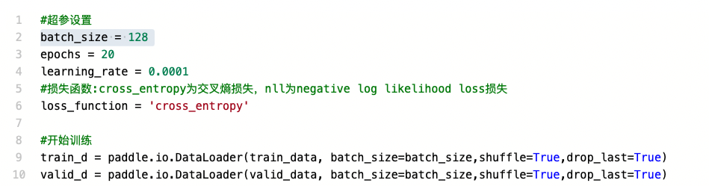
数据加载
市场数据分析
您的内容打在这里，或者通过复制您的文本后，在此框中选择粘贴，并选择只保留文字，建议使用微软雅黑字体。
市场数据分析
70%
您的内容打在这里，或者通过复制您的文本后，在此框中选择粘贴，并选择只保留文字，建议使用微软雅黑字体。
继承了paddle.io.Dataset创建自定义数据集，将创建的数据集进行实例化
接着用paddle.io.Dataloader将数据加载进对应的数据集实例
batch_size设置为128，尽量将显存利用率最大化，且batch_size较大时收敛更快，需要的训练次数少，准确率上升稳定，但训练后期由于batch_size较大，导致其下降方向已经不再有明显变化，对参数的修正也显得更加缓慢
Shuffle设置为True，可以防止训练过程中的模型抖动，有利于模型的健壮性
Dropout设置为True，可以在向前传播时让某个神经元的激活值以一定的概率停止工作，可以有效缓解过拟合的问题，从而可以训练更深更宽的网络
市场数据分析
您的内容打在这里，或者通过复制您的文本后，在此框中选择粘贴，并选择只保留文字，建议使用微软雅黑字体。

Slide 18
PART THREE
网络结构与网络对比实验分析
贺思超
Notes:
老师好，第三部分由我来展示，主要介绍的是我们选择的两个网络结构和网络对比实验的结果与分析。

Slide 19
网络结构
VGG16
Notes:
我们主要选取的是VGG16网络，该网络由13个卷积层，5个池化层和3个全连接层构成

Slide 20
网络结构
卷积层13个
位置 | 1 | 2 | 4 | 5 | 7 | 8 | 9 | 11 | 12 | 13 | 15 | 16 | 17
输入数据尺寸 | 224*224*3 | 224*224*64 | 112*112*64 | 112*112*128 | 56*56*128 | 56*56*256 | 56*56*256 | 28*28*256 | 28*28*512 | 28*28*512 | 14*14*512 | 14*14*512 | 14*14*512
滤波器个数 | 64 | 64 | 128 | 128 | 256 | 256 | 256 | 512 | 512 | 512 | 512 | 512 | 512
卷积尺寸 | 3*3 | 3*3 | 3*3 | 3*3 | 3*3 | 3*3 | 3*3 | 3*3 | 3*3 | 3*3 | 3*3 | 3*3 | 3*3
滤波器深度 | 3 | 64 | 64 | 128 | 128 | 256 | 256 | 256 | 512 | 512 | 512 | 512 | 512
步长 | 1 | 1 | 1 | 1 | 1 | 1 | 1 | 1 | 1 | 1 | 1 | 1 | 1
Padding填充 | same | same | same | same | same | same | same | same | same | same | same | same | same
激活函数 | Relu | Relu | Relu | Relu | Relu | Relu | Relu | Relu | Relu | Relu | Relu | Relu | Relu
Notes:
那么所有的卷积层的卷积尺寸都是3*3，步长为1，Padding填充为same填充，激活函数为Relu。具体有5部分卷积层，滤波器分别有64个，128个，256个和512个，滤波器的深度都是输入的维度

Slide 21
池化层5个
位置 | 3 | 6 | 10 | 14 | 18
输入数据尺寸 | 224*224*64 | 112*112*128 | 56*56*256 | 28*28*512 | 14*14*512
滤波器尺寸 | 2*2 | 2*2 | 2*2 | 2*2 | 2*2
池化方法 | max pooling | max pooling | max pooling | max pooling | max pooling
全连接层3个
位置 | Flatten | 19 | 20 | 21
输入数据尺寸 | 7*7*512 | 25088 | 1*1*4096 | 1*1*4096
滤波器尺寸 | 将数据拉平成向量 | 1*1 | 1*1 | 1*1
滤波器个数 |  | 4096 | 4096 | 12
滤波器深度 |  | 1 | 4096 | 4096
网络结构
VGG16具有巨大的参数数目，具有很高的拟合能力。VGG网络结构简洁，都是由小卷积核、小池化核、ReLU组合而成
VGG优点：小卷积核，小池化核，层数更深；缺点：训练时间长，存储容量大。
输出层
神经元个数 | 12
激活函数 | softmax
Notes:
池化层共有5个，位置分别在3,6,10,14,18层上，滤波器尺寸都为2*2，池化方法均为max pooling，全连接层共有3个，位置在最后的19,20,21层，在全连接之前还要使用flatten函数将18层池化后的数据拉平成向量，19和20层的滤波器个数为4096，最后的21层为12个。输出层的神经元个数为12个，输出层的激活函数为softmax

Slide 22
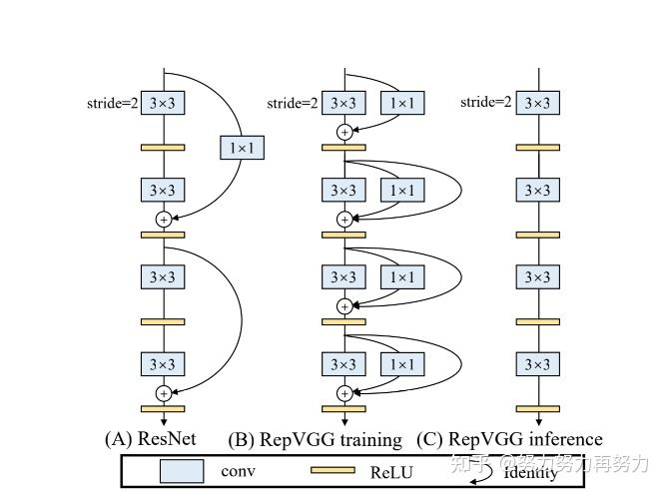
网络结构
RepVGG
RepVGG将训练推理网络结构进行独立设计，在训练时使用高精度的多分支网络学习权值，在推理时使用低延迟的单分支网络，然后通过结构重参数化将多分支网络的权值转移到单分支网络。
Notes:
RepVGG通过结构重参数化思想，让训练网络的多路结构转换为推理网络的单路结构.结构中均为3x3的卷积核，同时，计算库和硬件针对3x3卷积有深度的优化，最终可以使网络有着高效的推理速率

Slide 23
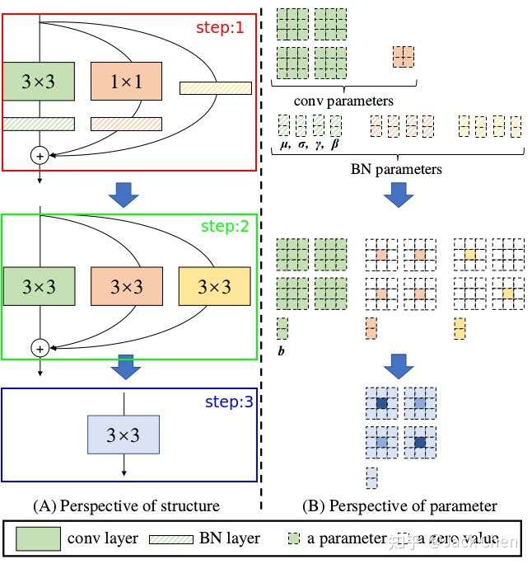
网络结构
有44个卷积层，卷积尺寸3*3，滤波器个数各有48、96、192个。22个Relu激活层，1个自适应池化层，22个RepVGG Block，最后有1个全连接层。共46层
RepVGG优点：简单即快速、内存使用经济、灵活，训练时的多分支结构；缺点：模型较大，结构没有VGG简单。

Slide 24
网络对比实验分析
在Epochs=20,学习率=0.0001，batch_size=128的条件下
优化器 |  | Adam |  | Momentum
损失函数 |  | 交叉熵 | NLL | 交叉熵 | NLL
VGG16 | accuracy | 0.50625 | 0.49375 | 0.253125 | 0.25625
 | error rate | 0.49375 | 0.50625 | 0.746875 | 0.74375
 | precision | 0.532701 | 0.525507 | 0.242026 | 0.271008
 | recall | 0.505401 | 0.492008 | 0.252789 | 0.256476
RepVGG | accuracy | 0.410937 | 0.45625 | 0.157812 | 0.148437
 | error rate | 0.589062 | 0.54375 | 0.842187 | 0.851562
 | precision | 0.414161 | 0.465634 | 0.159138 | 0.155777
 | recall | 0.411218 | 0.458458 | 0.157989 | 0.149538

Slide 25
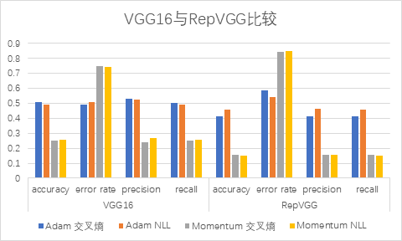
网络对比实验分析
RepVGG相对VGG16来说在除在Adam优化器与NLL损失函数的情况下差距较小，其他情况下准确率都比VGG16小了10%，可能是VGG16有着更多的参数使得在前20个epoch内的提升更加明显，以及RepVGG在相同的batch_size=128下无法发挥全部的实力，对参数的修正更为缓慢。

Slide 26
PART FOUR
超参个数，学习率对比实验分析确定学习率
韩熔

Slide 27
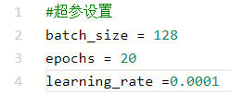
超参
批量大小batch-size
迭代次数epoch
学习率learning_rate

Slide 28
调整学习率，训练，得到模型

Slide 29
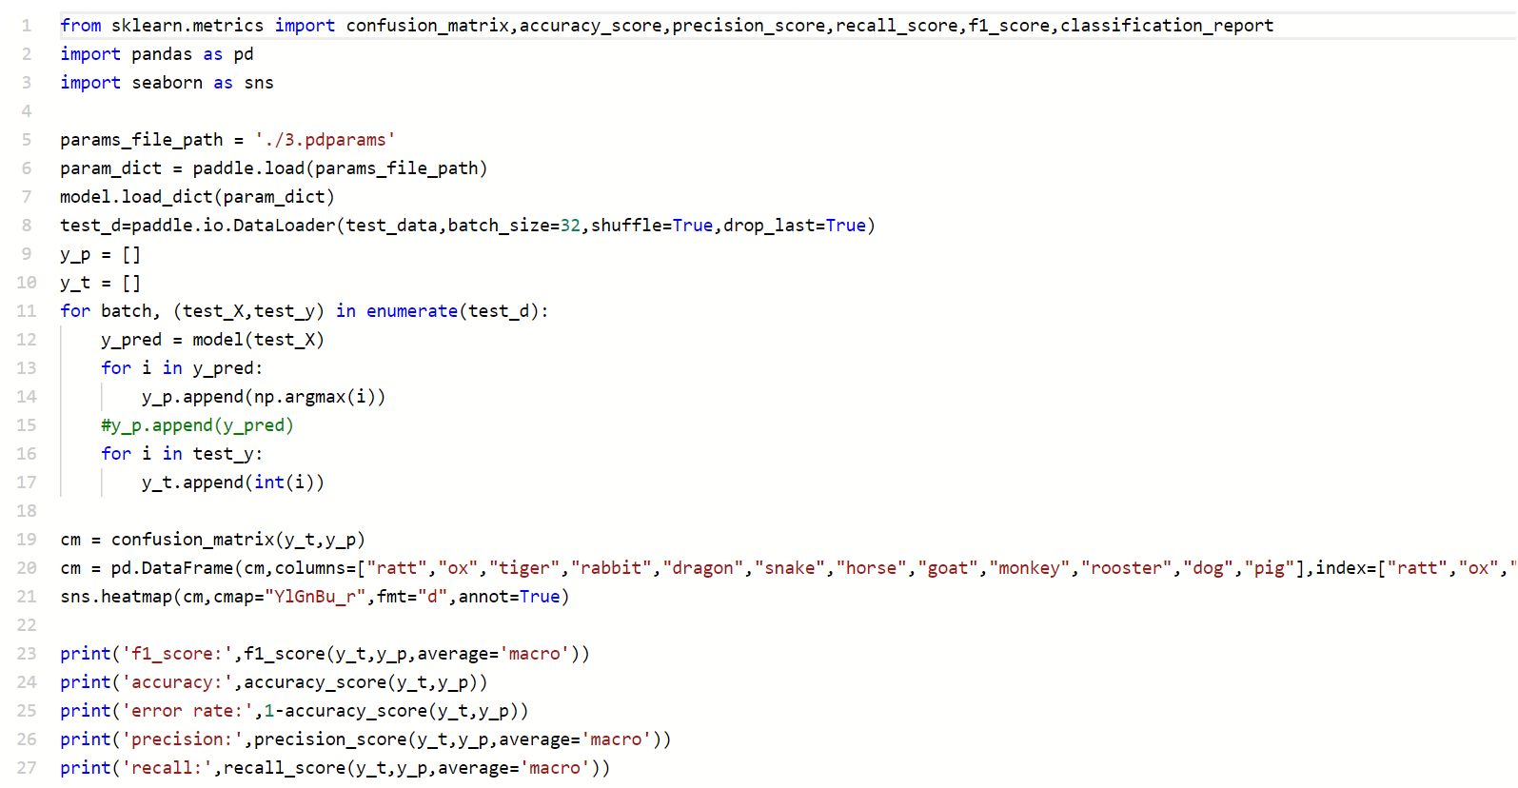
测试训练模型

Slide 30
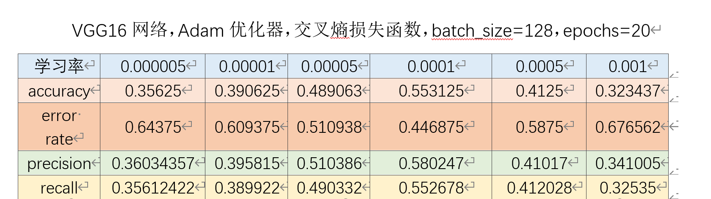
学习率比较

Slide 31
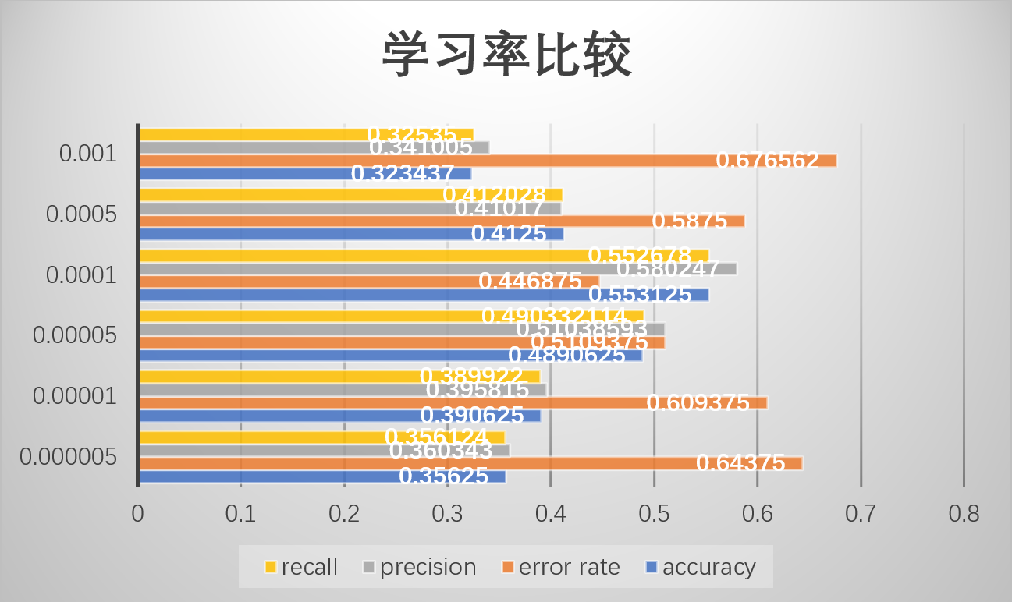
0.0001

Slide 32
PART FIVE
优化器和损失函数得到对比实验分析
陈杰

Slide 33
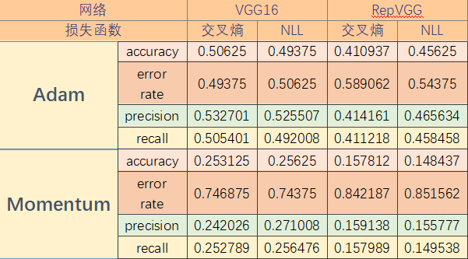
优化器和损失函数得到对比实验分析

Slide 34
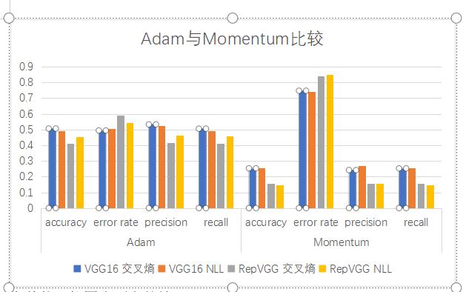
优化器对比分析
从理论上分析，Adam优化器不但吸收了Momentum的动量梯度下降的优点，能够缓解梯度震荡的问题 同时也能通过自适应梯度下降算法，解决稀疏数据的问题。因此从理论上看，Adam优化器显然好于Momentum优化器，而实际实验数据也印证了这一点。
在其他可控因素不变的情况下， 相比于Momentum，Adam在accuracy，precision，recall三个方面的数值明显更高，即使用Adam优化器的情况下，对于各方面的预测准确度和预测正样本概论较高； 同时error rate相比于使用Momentum的情况，出现了大幅度降低。

Slide 35
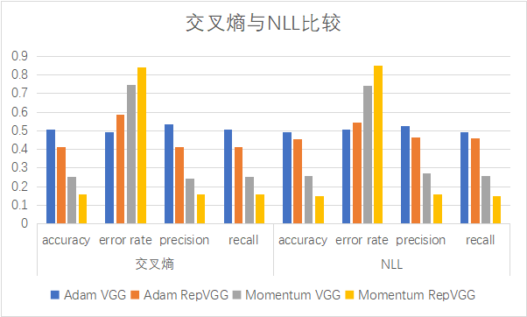
损失函数
交叉熵和NLL均为多分类问题常用的损失函数，经实验可以发现，在相同网络以及优化器下，交叉熵和NLL的效果没有太大差异，交叉熵总体上的效果优于NLL，说明softmax函数对提高预测正确率存在一定的作用但并不明显。

Slide 36
Thank You For Watching
感谢老师和各位同学的观看
汇报人：第三组

